Slide 1
信息技术基础

Slide 2
教学内容
1 插入及编辑图片
2 字体颜色、艺术效果、高级设置及格式刷
3 插入及编辑形状

Slide 3
任务描述
在编辑Word文档中，掌握图片直接插入到文档中，让图片与文档内容完美结合，熟练对图片进行编辑，掌握字体主题颜色、艺术字效果、字体高级设置、字体格式刷的设置，掌握图形的插入和编辑。

Slide 4
任务分析
利用Word提供的图文混排功能，掌握在文档中插入图片、图形、艺术字、Windows系统中的其他元素，利用这些多媒体元素，表达具体信息，丰富和美化文档，使文档更加赏心悦目。

Slide 5
1.1 插入图片
在桌面新建一个Word文档，命名为“毕业生自荐表”，双击打开“毕业生自荐表”文档，Word2016 支持插入多种格式的图片，选择【插入】功能区，在【插图】组中点击【图片】按钮 ，下拉列表中选择插入图片来自【此设备】 ，弹出【插入图片】对话框。打开图片素材路径“素材\模块三-文字处理软件\任务二”文件夹，选择里面的两张图片，分别是“学校标识.jpg”、“正门.jpg”，再单击【插入】按钮，如图3-57所示，使用【Ctrl+A】组合键全选文本内容，再按【Ctrl+E】组合键居中文本内容。

Slide 6
1.2 裁切图片
双击第二张图片“正门”进入【图片格式】功能区，选择【大小】组里的【裁剪】按钮，此时图片的周围会出现裁剪定界框，将鼠标移动到选中图片的控制点上，单击鼠标左键进行拖动既可完成图片的裁切

Slide 7
1.3 调整图片大小
单击选中第二张图片“正门”，此时图片的周围出现8个控制点，将鼠标移动到控制点上，当鼠标变为双箭头时，按下鼠标左键拖动即可完成图片大小的调整

Slide 8
1.4 调整图片环绕方式
双击第二张图片“正门”进图【图片格式】功能区，在【排列】组里点击【环绕文字】按钮，在下拉列表中选择【四周型】。

Slide 9
1.5 调整图片的布局
双击第二张图片“正门”进图【图片格式】功能区，在【大小】组里点击右下角的高级版式按钮 ，打开布局对话框，选择【布局】选项卡中的【位置】，设置水平的对齐方式为居中，设置垂直对齐方式为居中，点击【确定】

Slide 10
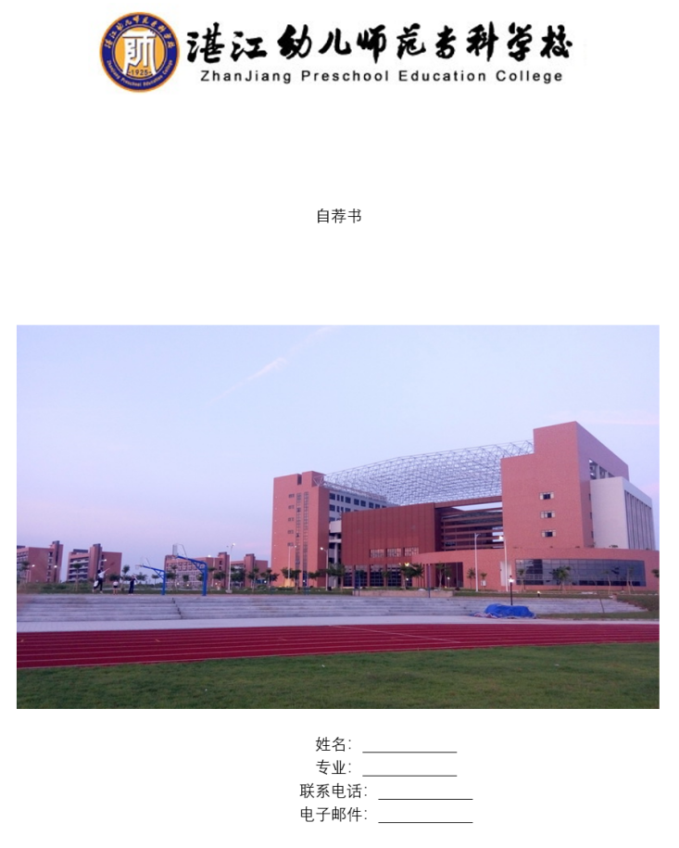
2 文字的输入及相关设置
在两张图片中间输入文本：“自荐书”；在第二张图片下面输入文本：“姓名 、专业 、联系电话 、电子邮箱 ”

Slide 11
2.2 添加艺术效果
在【文本效果和版式】组中单击【阴影】选择【外部】的“偏移：右上”

Slide 12
2.3 字体高级设置
选中文本“自荐书”，按【Ctrl+D】组合键，弹出的【字体】对话框中单击【高级】选项卡，设置字符间距缩放为“120%”，字符间距为加宽2磅

Slide 13
2.4 字体格式刷
【开始】功能区【剪贴板】组中的【格式刷】命令是复制格式用的，在Word中格式同文字一样是可以复制的：选中这些文字，单击【格式刷】按钮，鼠标就变成了一个小刷子的形状，用这把刷子“刷”过的文字的格式就变得和选中的文字一样了
也可以用格式刷直接复制整个段落的格式。把光标定位在段落中，单击“格式刷”按钮，鼠标变成了一个小刷子的样子，然后选中另一段，该段的格式就和前一段的一模一样了。
如果有好几段或好几处文字的话，先设置好一个段落或一处文字的格式，然后双击【格式刷】按钮，这样在复制格式时就可以连续给其他段落或文字复制格式，最后单击【格式刷】按钮即可恢复正常的编辑状态，步骤如下：
① 选中文本“姓名 ”，字号为“华文仿宋”，字号为“20”，修改字体的主题颜色为【蓝色，个性化1，深色50%】。
② 选中文本“姓名 ”，单击【格式刷】按钮，用刷子“刷”文本：“专业、联系电话、电子邮箱”。
③ 选中文本“姓名 、专业 ”，按【Ctrl+L】组合键左对齐。
④ 选中文本“联系电话 、电子邮箱 ”，按【Tab】键往右移

Slide 14
3.1 插入形状
在【插入】功能区【插图】组中单击【形状】按钮 ，在弹出的下拉列表中选择【基本形状】中的【直角三角形】，利用鼠标拖动即可绘制出形状，也可以旋转图片

Slide 15
3.2 编辑形状
点击刚刚绘制好的形状，单击【形状格式】功能区【形状样式】下拉选项，选择【预设】中的【半透明-蓝色，强调颜色5，无轮廓】

Slide 16
插入及编辑图片
字体颜色、艺术效果、高级设置及格式刷
插入及编辑形状

Slide 17
完成MOOC学院对应的作业

